Slide 1
SEMAINE INTENSIVE
Webdesign

Slide 2
1.
BRAINSTORMING
2.
BENCHMARK GRAPHIQUE
3.
BENCHMARK FONCTIONNEL
SOMMAIRE
4.
MOODBOARD
5.
WIREFRAMES
6.
MAQUETTES

Slide 3

Brainstorming
I | L’équipe
II | Planning
III | Cible

Slide 4





L’EQUIPE
David GASPAR
Marie MALHERBE
Chef de Projet,
Lead designer
Wireframes
Alexandre VAGNAIR
Intégrateur, designer
Elvinn TOMBERT
Maquettes

Slide 5

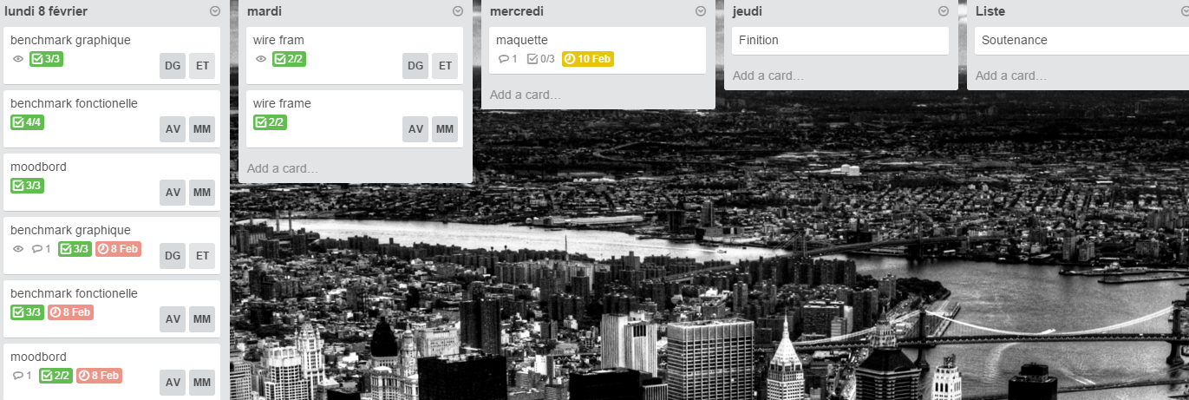
Le Planning

Slide 6

LA CIBLE

Slide 7
2.
BENCHMARK GRAPHIQUE

Slide 8
Benchmark Graphique

Slide 9
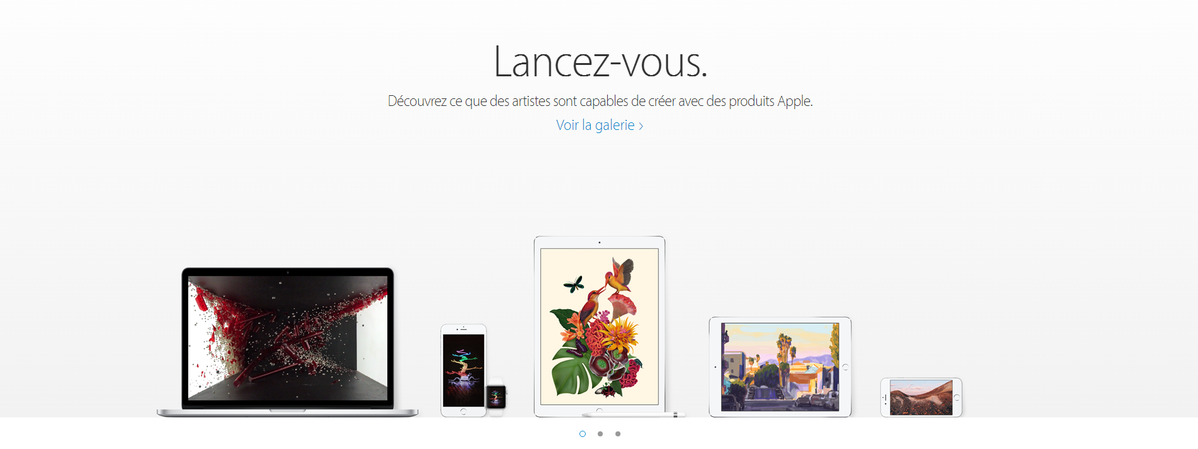
Accueil
La page d’accueil sera composée d’une grand carrousel présentant divers produits du site. Tout comme sur l’exemple, de grandes images permettront d’attirer l’œil du client et mettre en avant les produits de la marque.
Apple.com

Slide 10

Navigation
Nous allons placer le logo en haut de page, au dessus de la barre de navigation pour être bien mis en avant.
La navigation quant à elle est très simple, sur une ligne pour laisser plus de place et d’importance pour le reste du contenu.
www.dior.com

Slide 11
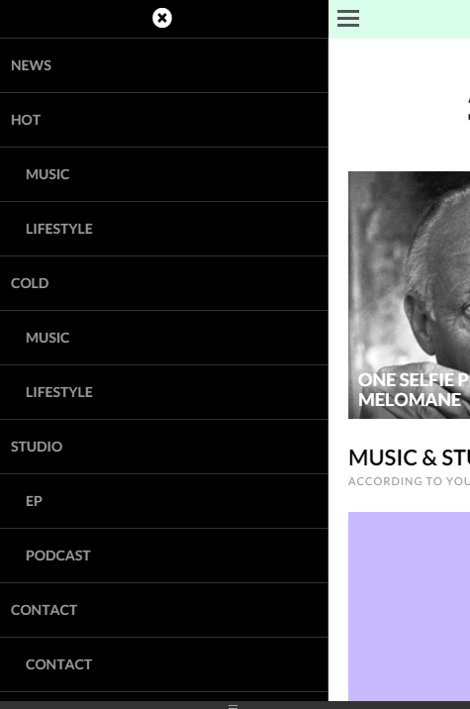

Menu burger
En passant sur mobile, un menu burger remplacera notre navigation. Cette solution est plus ergonomique et rendra l’expérience utilisateur plus agréable.
Aimless.fr

Slide 12

Typographie
Comme nous sommes dans le domaine du luxe et du haut de gamme, nous avons choisi une typo linéale, très sobre, pour laisser une fois de plus de l’importance pour le produit.

Slide 13
Couleurs
Dans le même esprit nous sommes restés dans des couleurs neutres : du blanc, du noir, du gris pour le contraste. Enfin, nous avons ajouté un marron clair pour apporter un côté plus chaleureux.

Slide 14
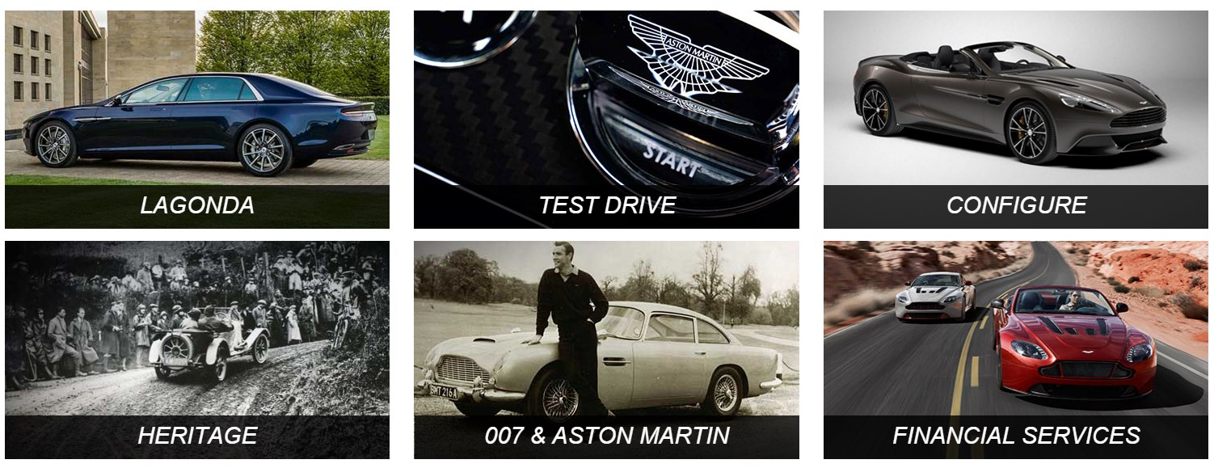
Contenu
Nous allons présenter nos produits sous forme d’un catalogue avec simplement les produits et leur nom. L’objectif est toujours de voir le produit en premier et donner l’envie d’acheter.
astonmartin.com

Slide 15


Footer
Pour le footer nous restons sur quelque chose d’épuré avec des icônes et les mentions légales du site.
2008-2015 La Boite concept est une marque des laboratoires CC LAB

Slide 16
3.
BENCHMARK FONCTIONNEL

Slide 17
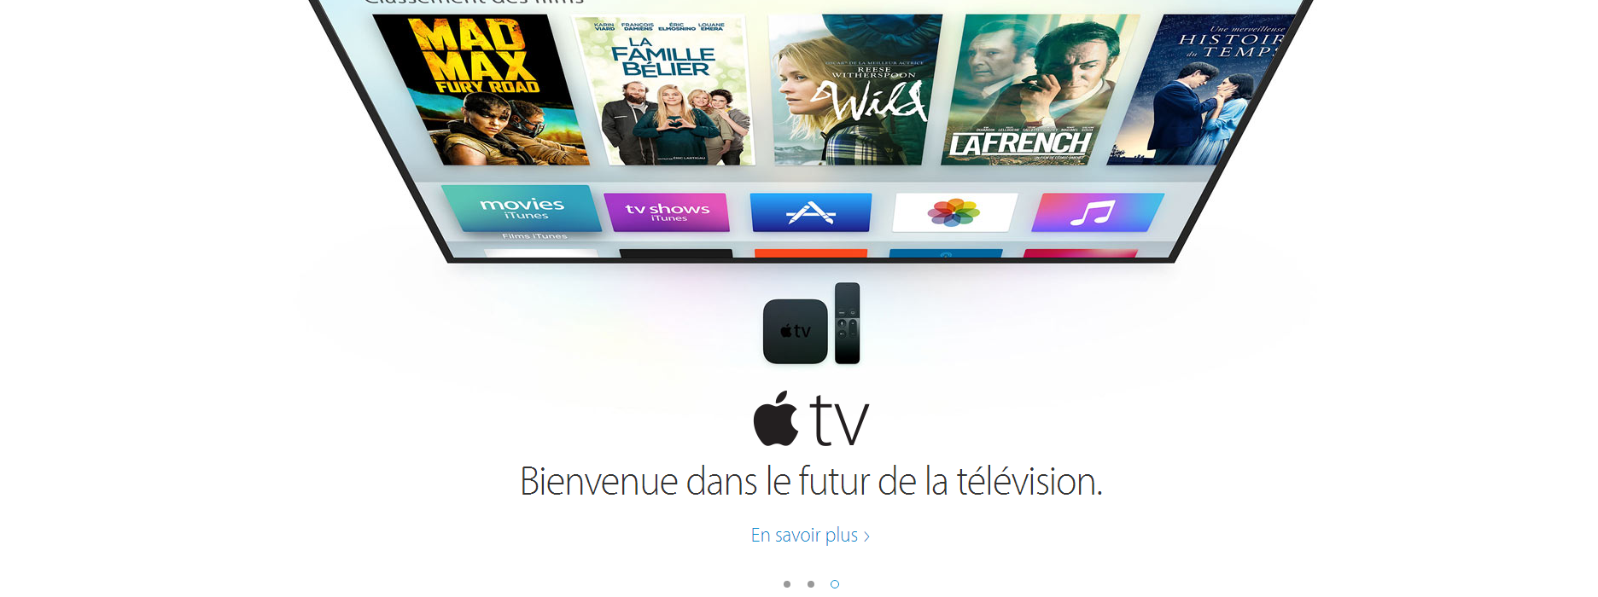
Accueil
Un carrousel défilant sur le côté et prenant une grande part de la page avec de larges photos. Les produits seront ainsi bien mis en valeur
http://www.apple.com/fr

Slide 18
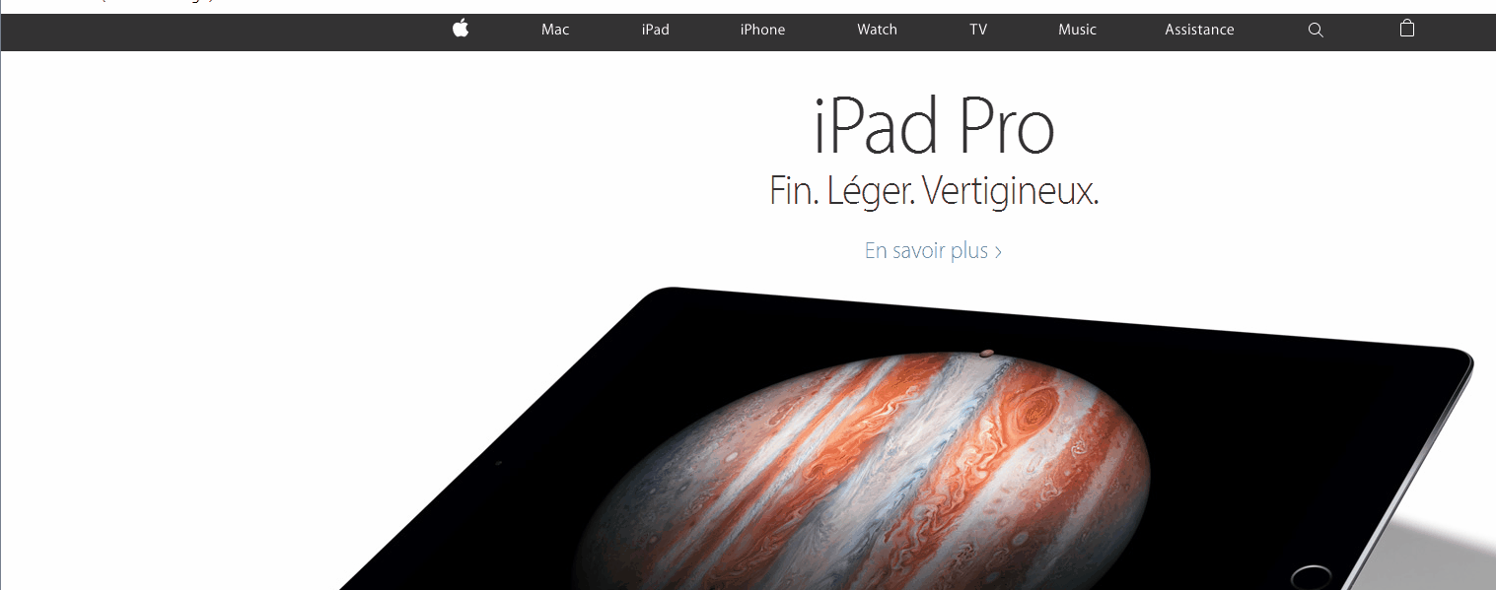
Carrousel

Slide 19
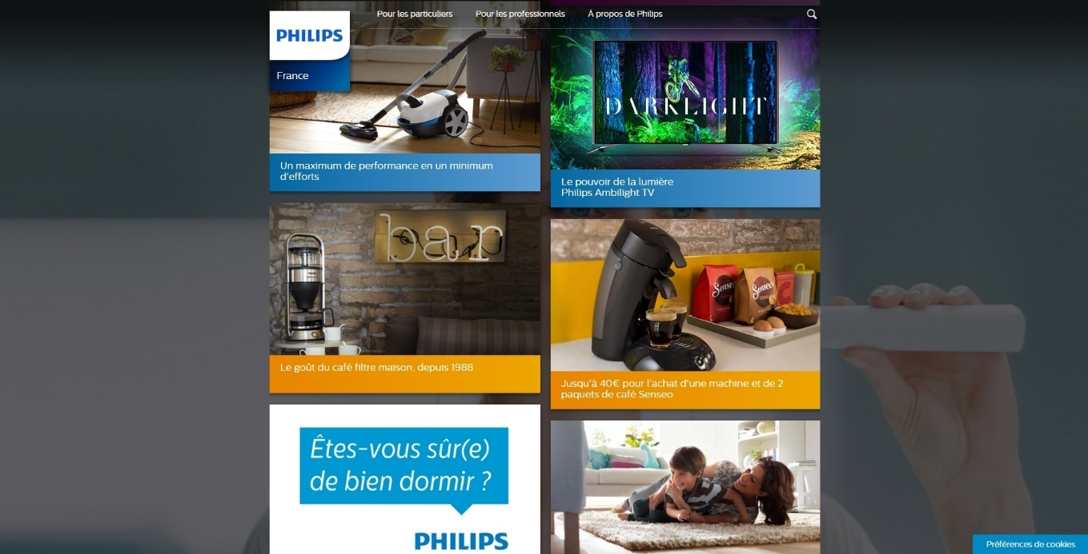
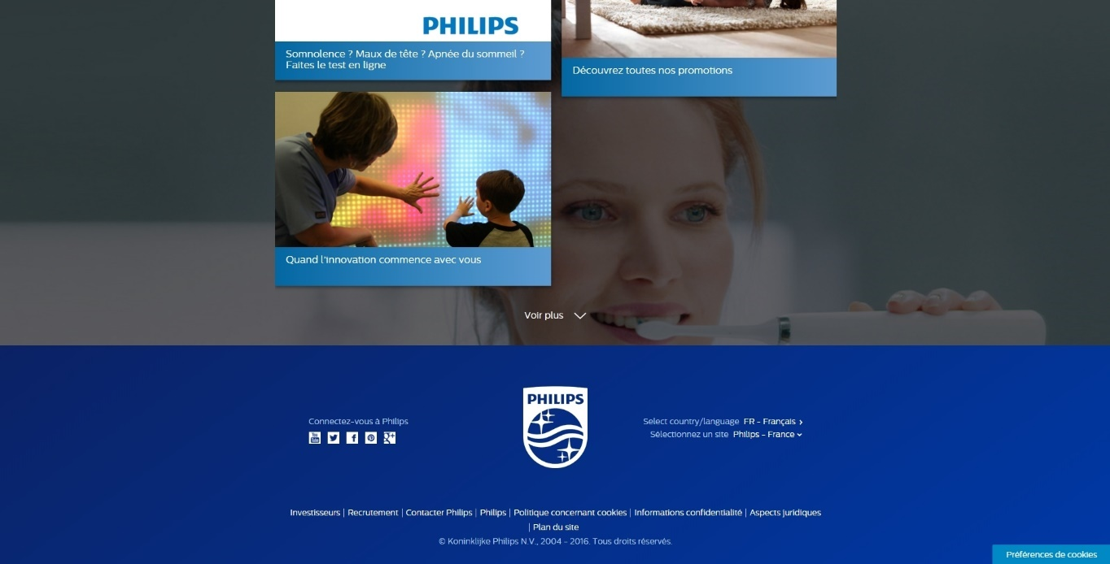
Scroll et navigation
http://www.philips.fr/

Slide 20
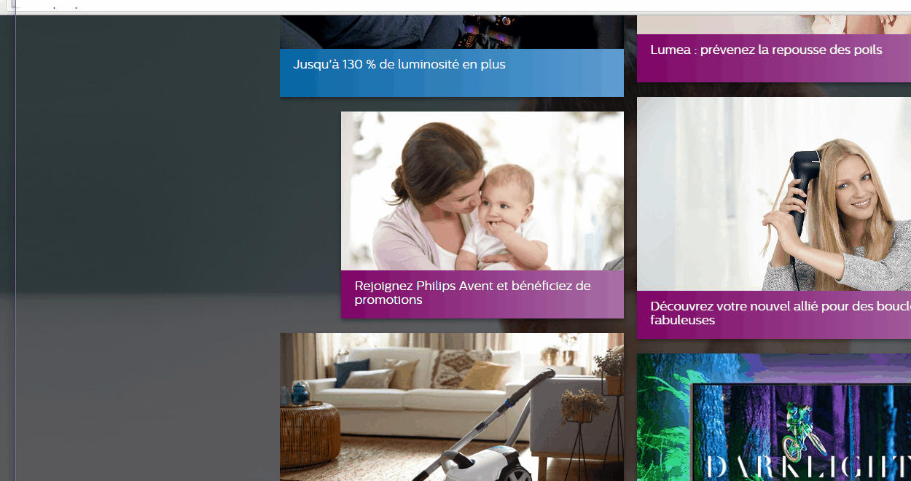
Aperçu

Slide 21
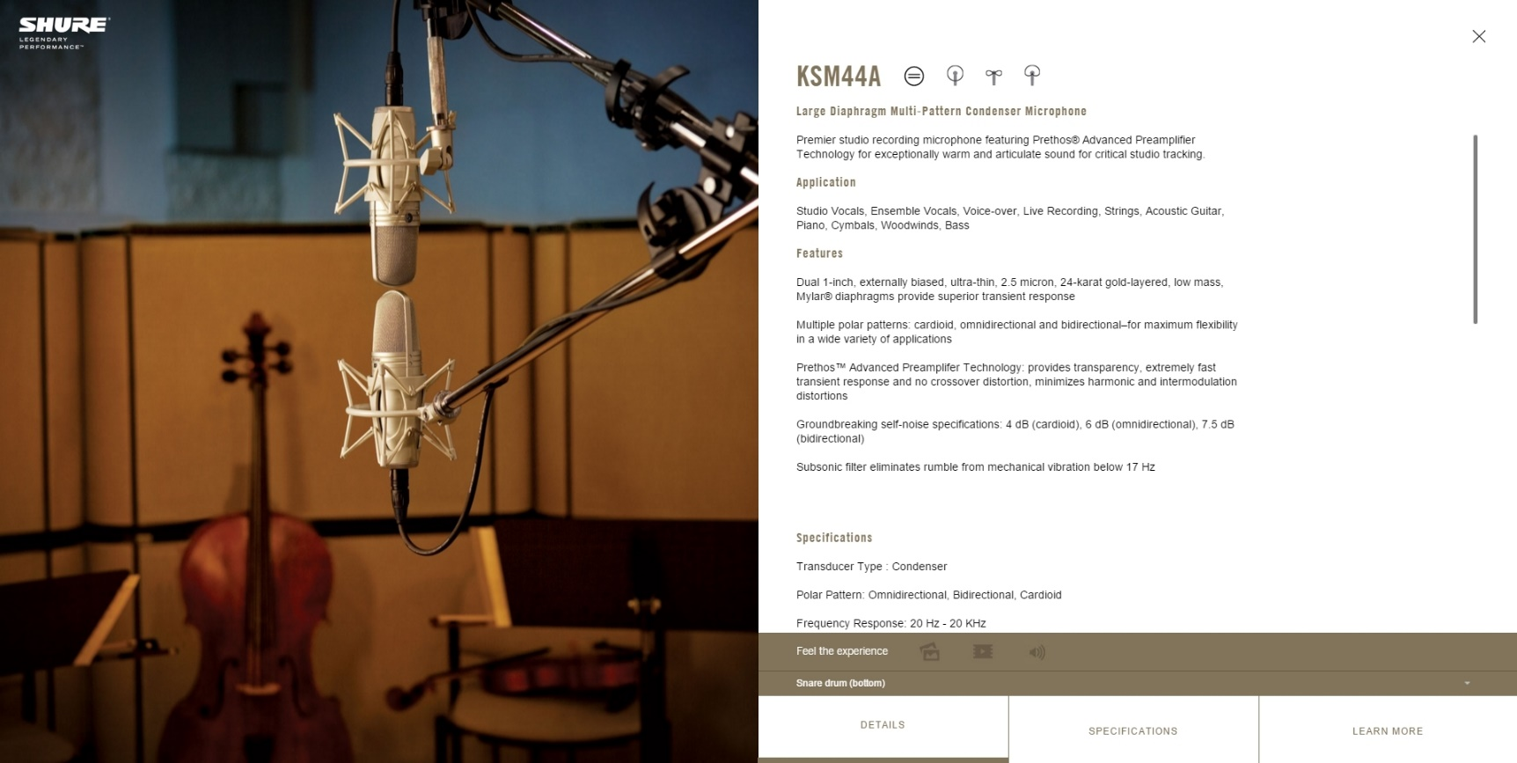
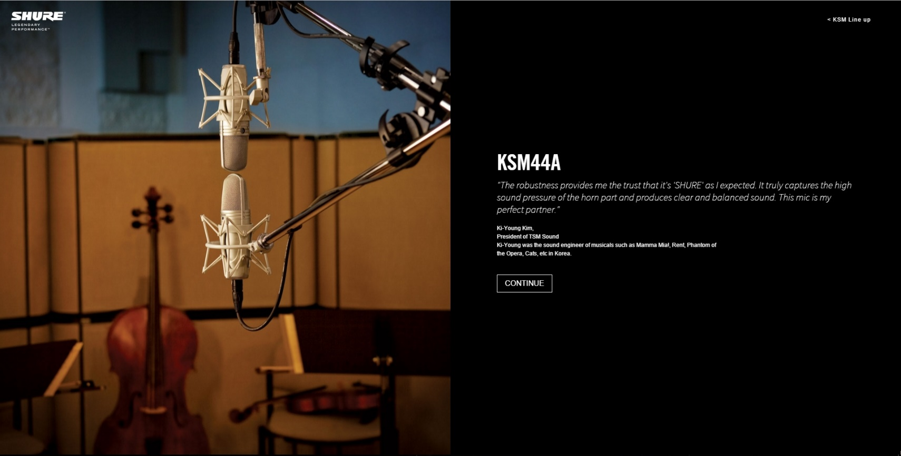
Affichage
Details
Par un clic sur la navigation des produits, les différents contenus relatifs au produit choisit s’afficheront du bas vers le haut sur le même modèle que ce site.
Cela apportera un peu de dynamisme à notre site qui comportera peu d’animation afin de rester dans un esprit sobre. (version Mobile)

Slide 22
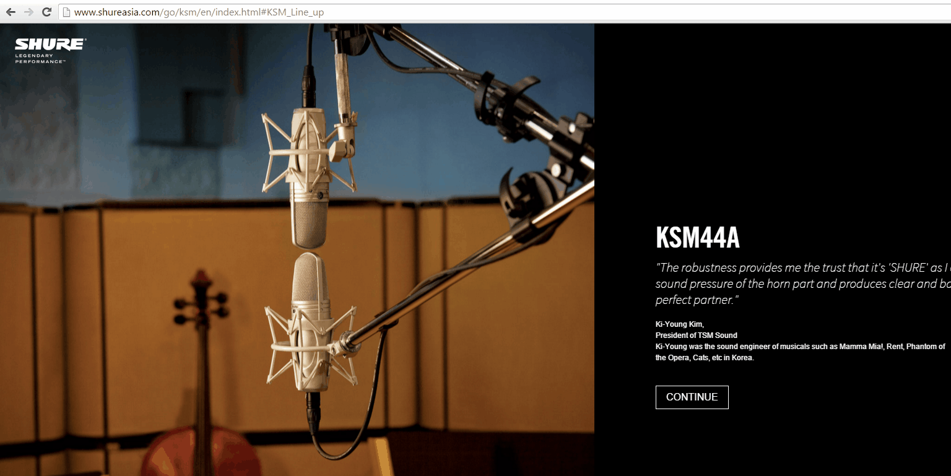
Aperçu

Slide 23
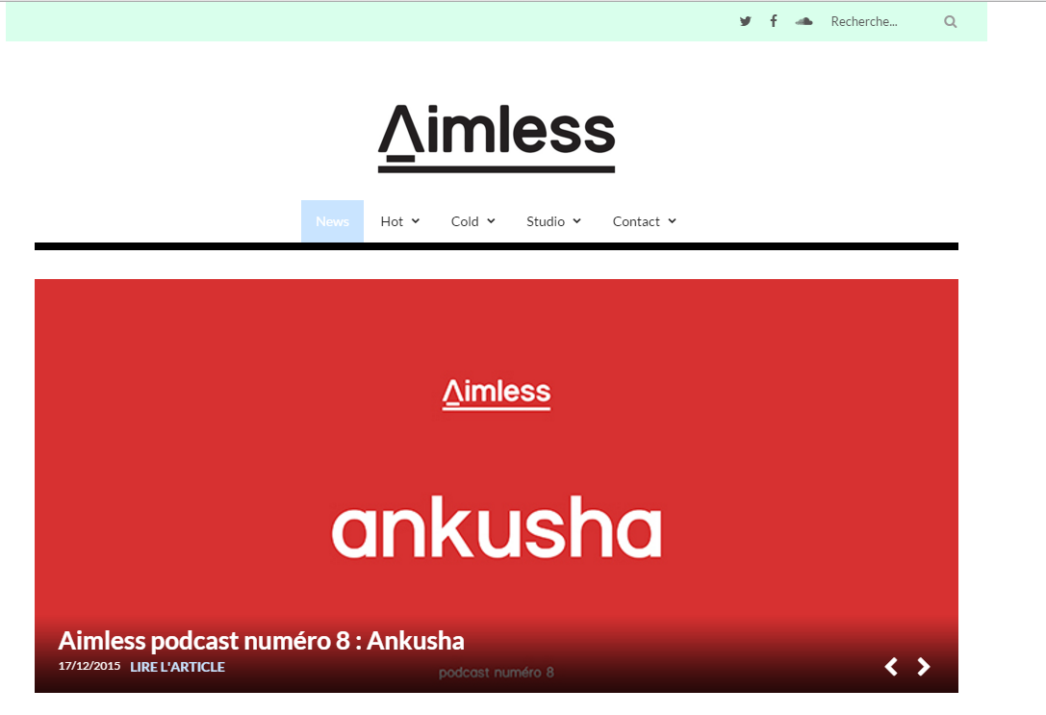
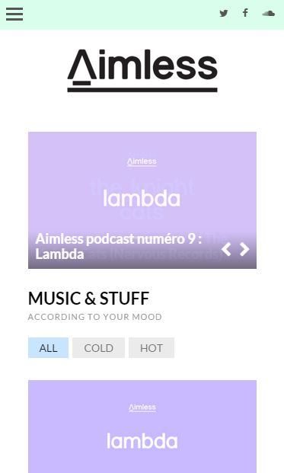
Aimless.fr
Afin de rendre le site responsive, nous avons prévu de faire un menu burger à la place de la navigation lorsque l’utilisateur naviguera sur mobile. Cela permettra plus d’accessibilité étant donné que le menu s’affichera en grand.
Menu
Burger

Slide 24
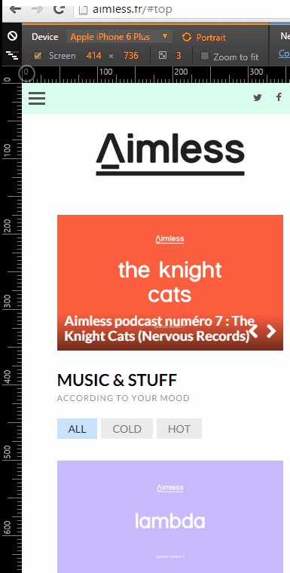
Aperçu ouverture du
Menu burger
Au clic, le menu s’ouvrira vers la droite. Ce menu burger fait ainsi gagner de la place et permet une navigation simplifiée.

Slide 25
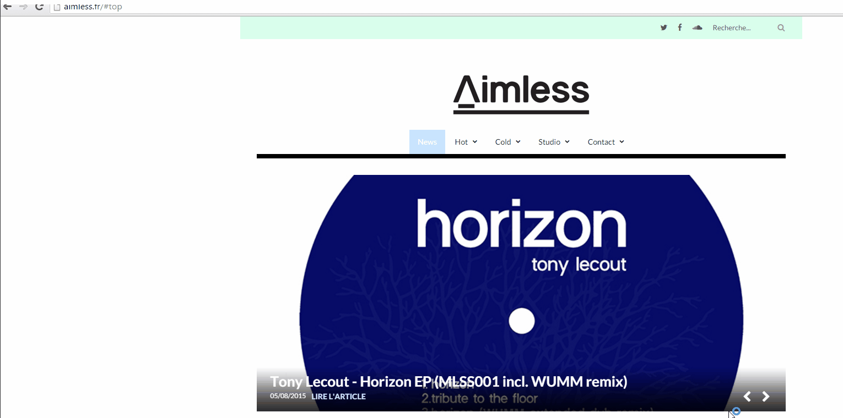
Aperçu

Slide 26
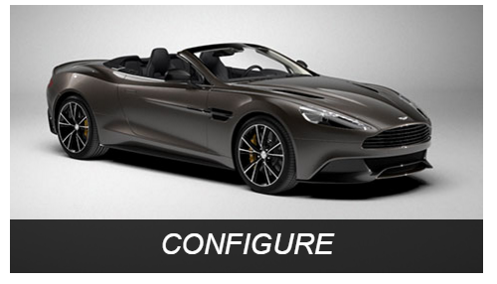
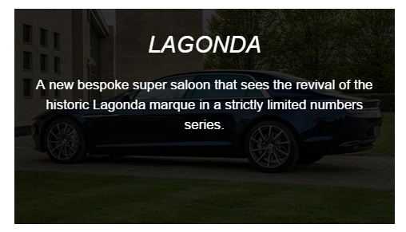
Affichage
des produits
Astonmartin.com
Nous allons placer un hover sur les différents produits pour que le client voit le produit avant tout. Lors du passage de la souris, il pourra consulter quelques spécificités et voir si ce produit lui convient bien.

Slide 27
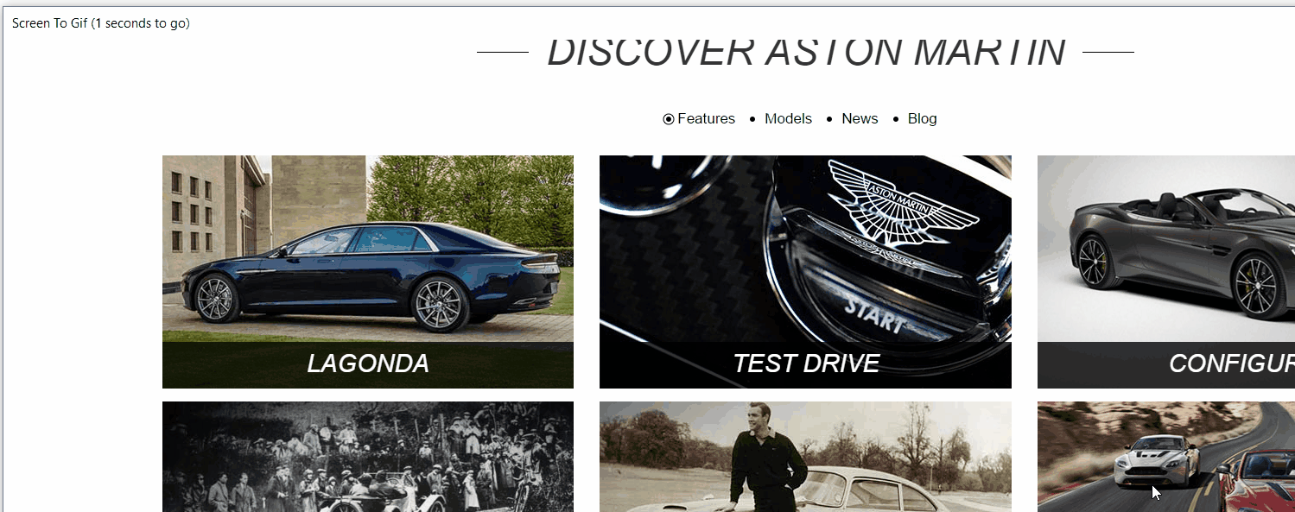
Aperçu

Slide 28
4.
MOODBOARD

Slide 29

Epuré
Noir et Blanc
Bois
Géométrie

Slide 30
5.
WIREFRAMES

Slide 31
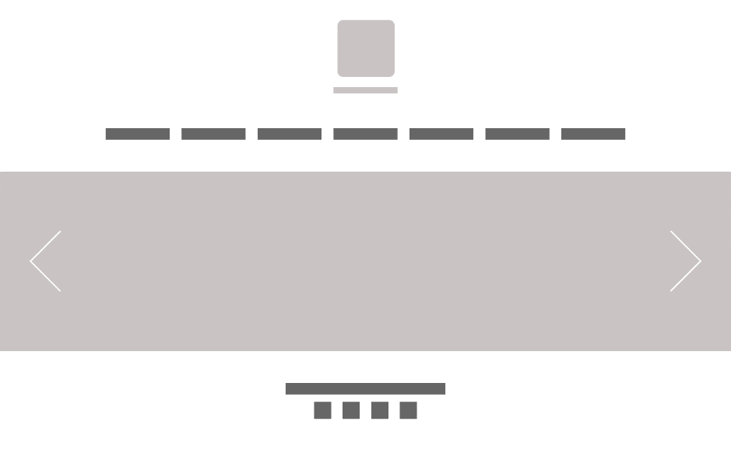
Accueil

Slide 32

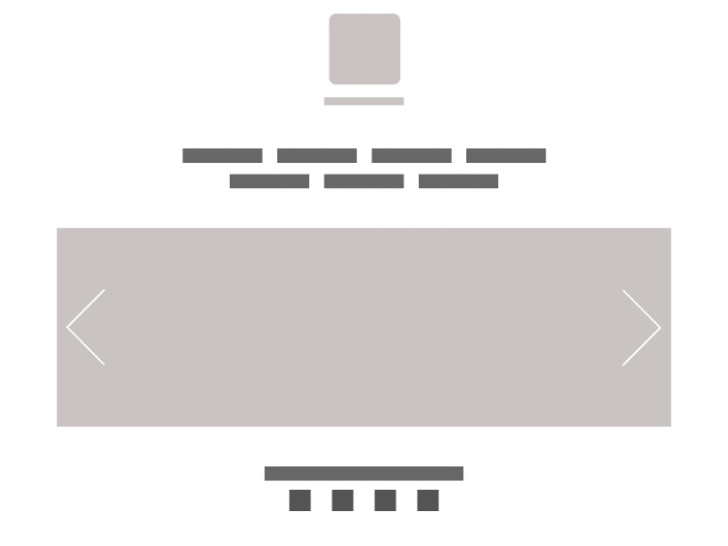

Slide 33
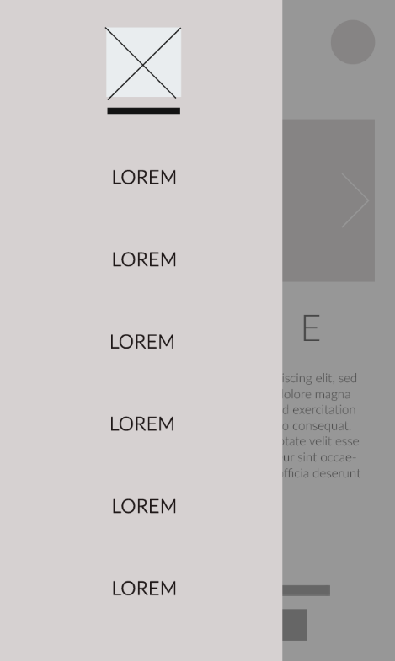
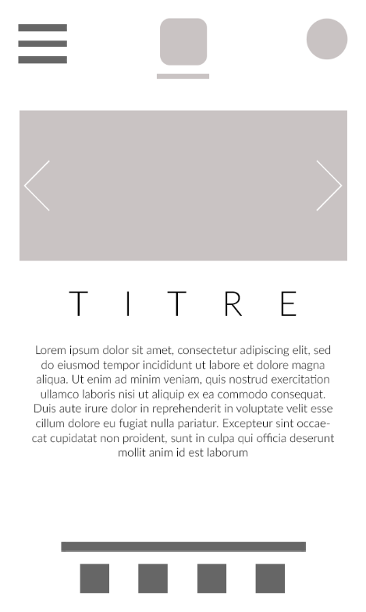

Slide 34
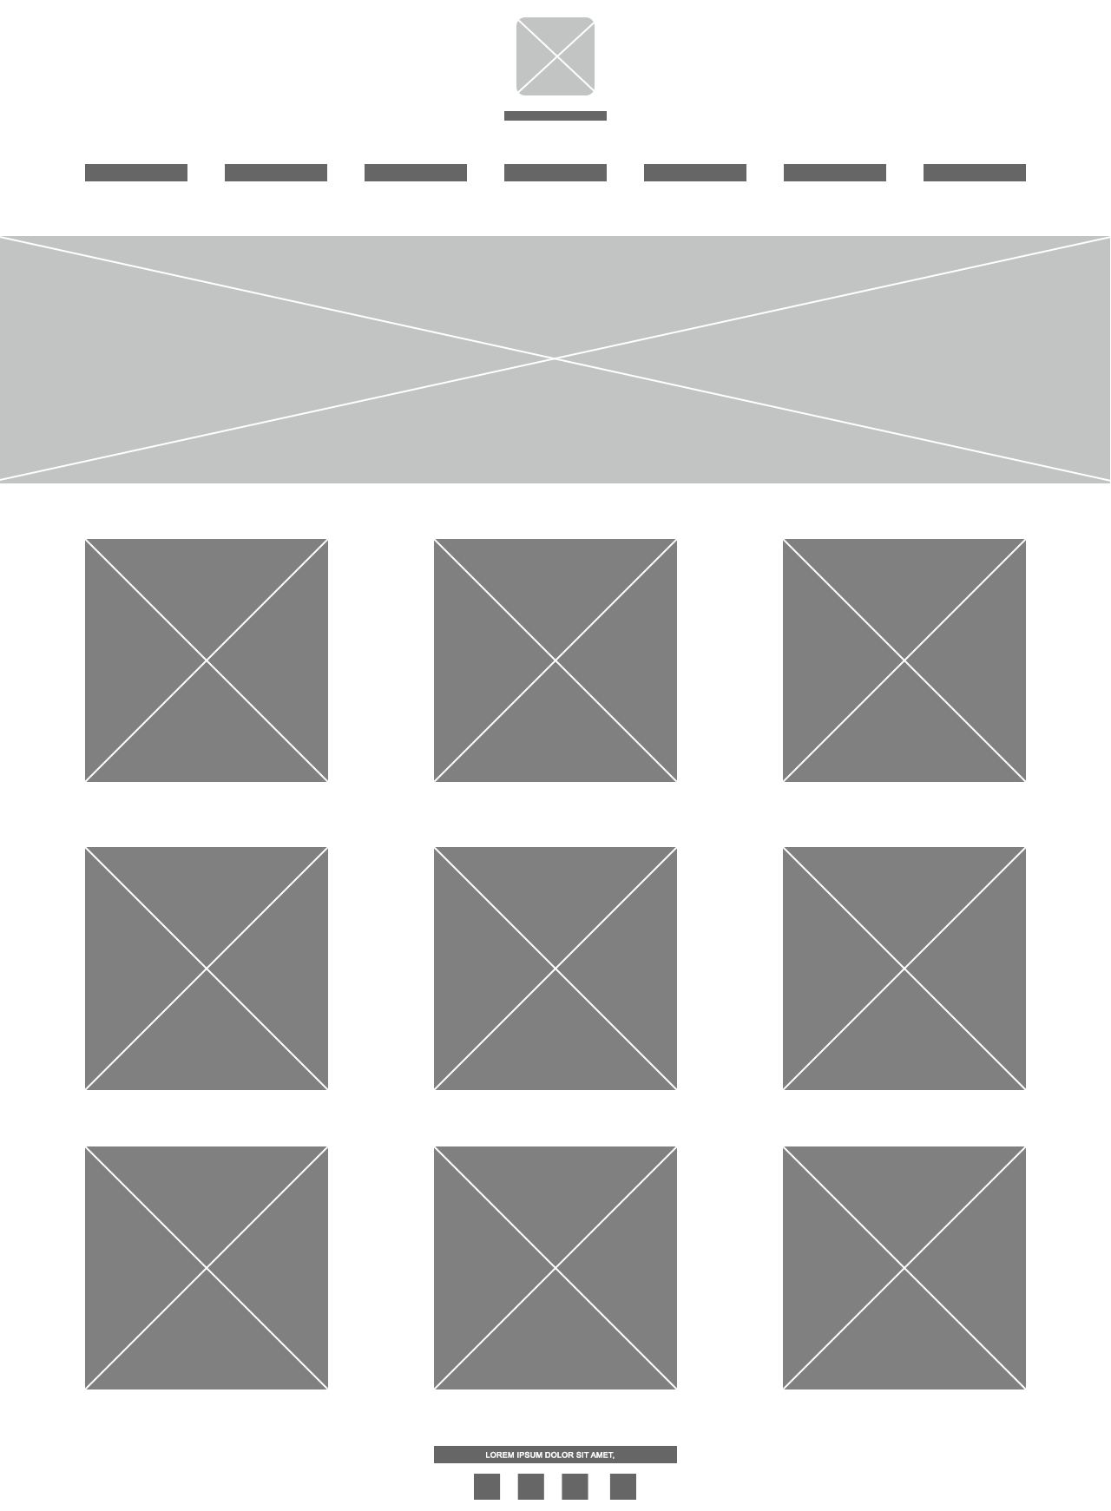
Catalogue Produits

Slide 35

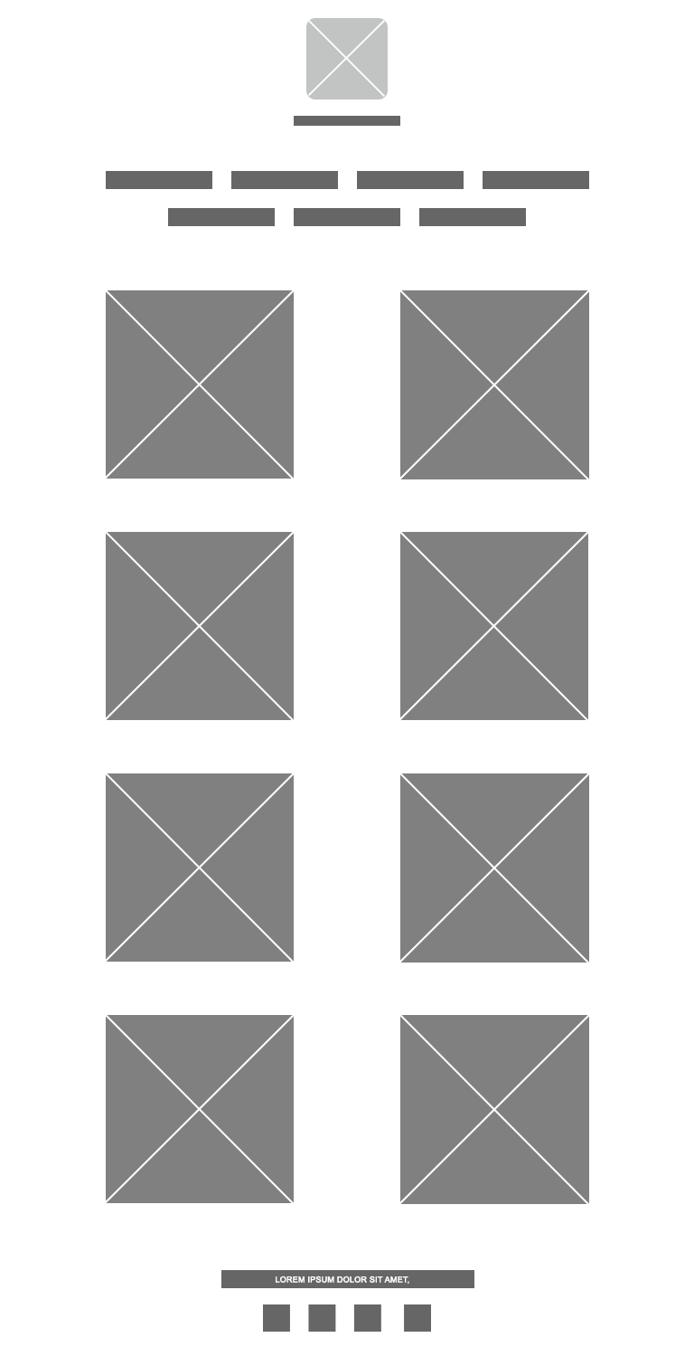


Slide 36

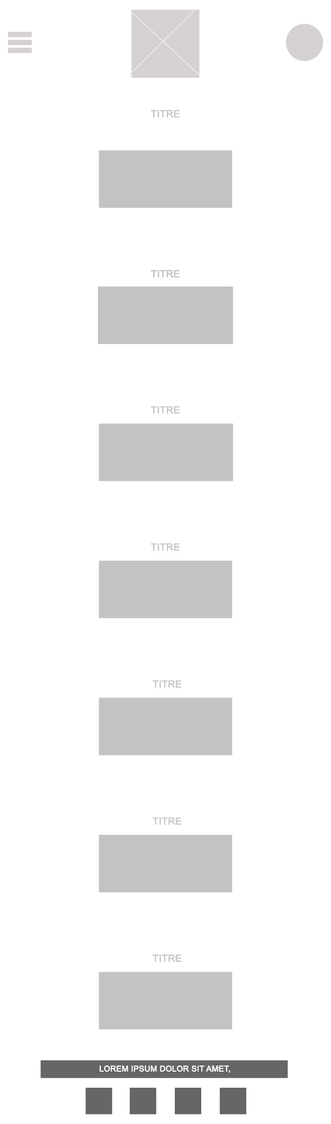
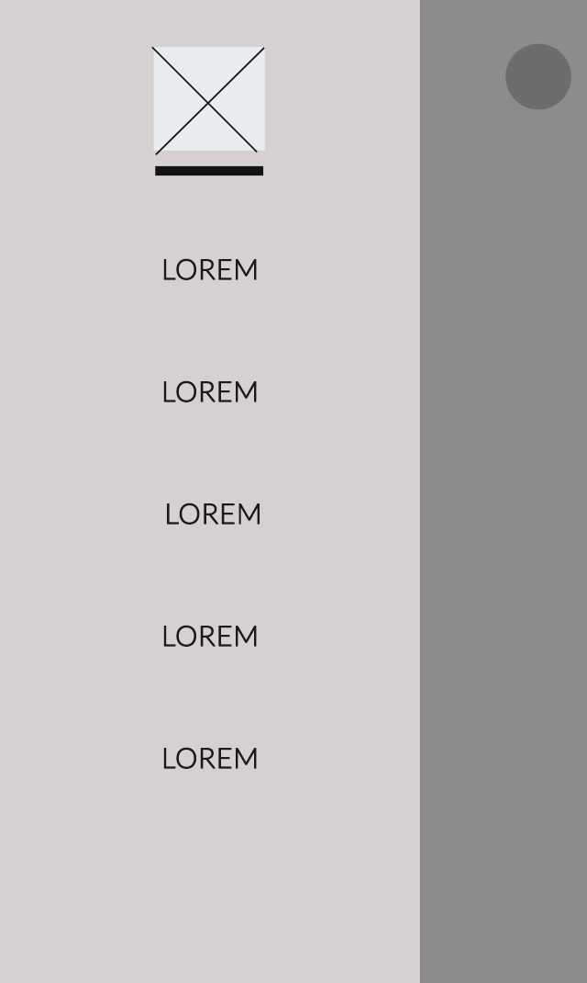

Slide 37

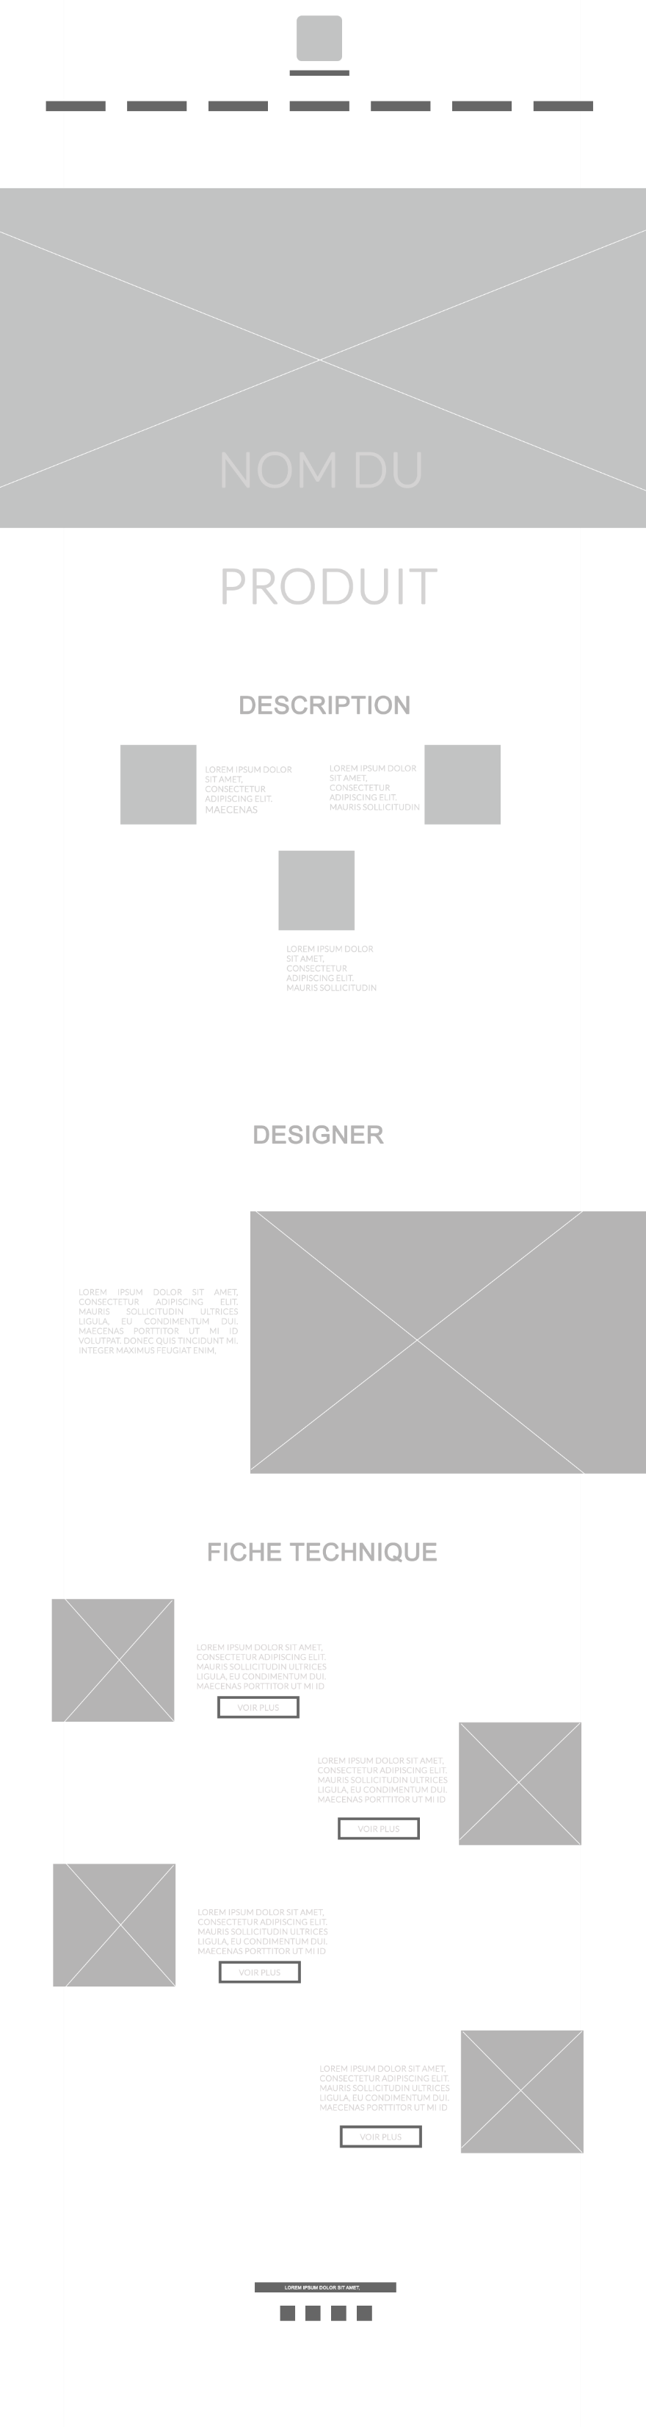


Slide 38
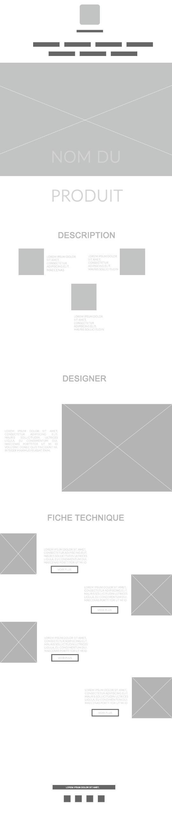
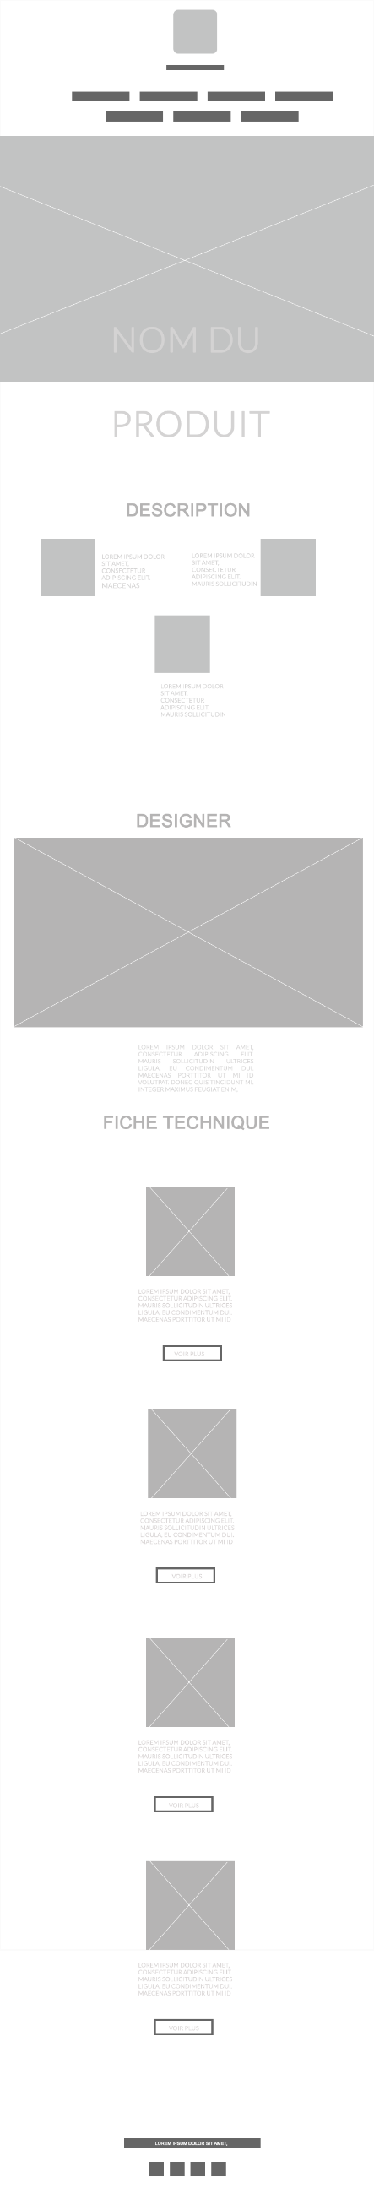
Paysage
Portrait

Slide 39

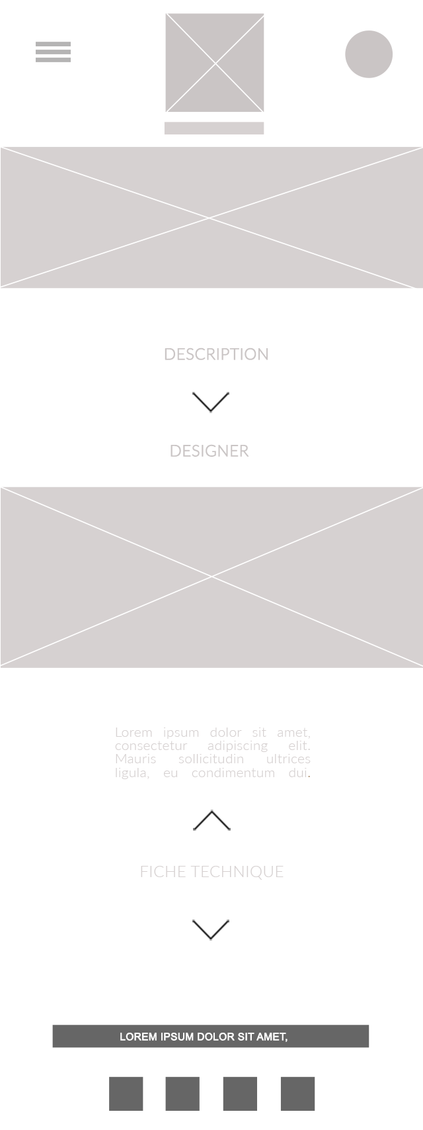
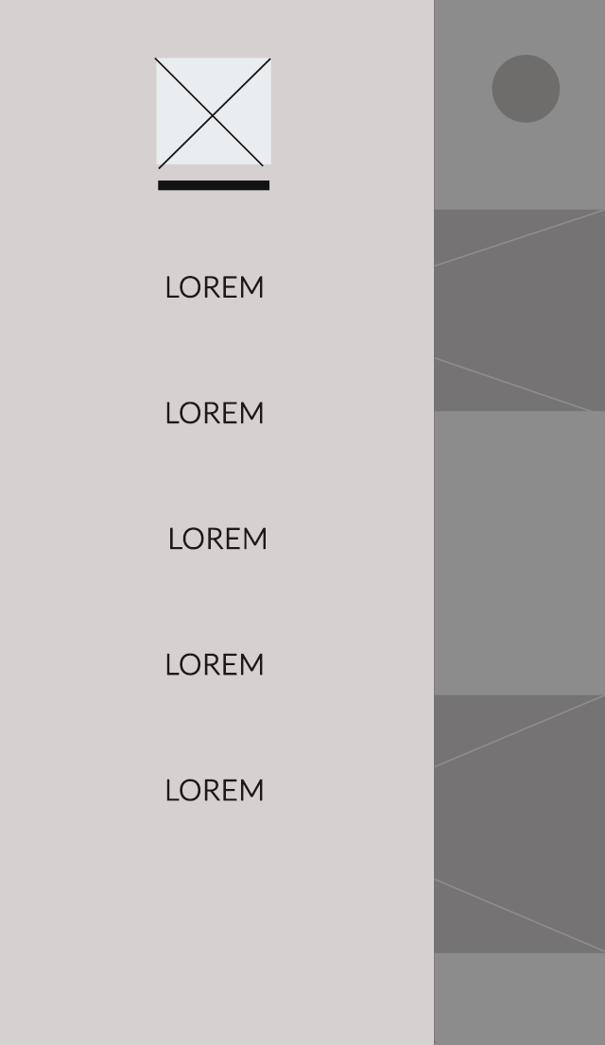


Slide 40
6.
MAQUETTES

Slide 41
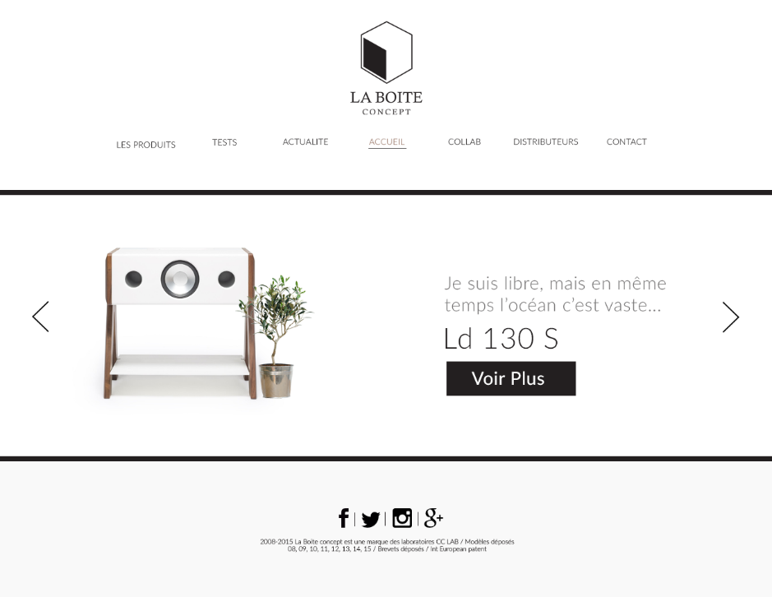

Slide 42

Questions ?
Timing

